Slide 1
Презентация модели комплексной помощи семьям в воспитании детей с нарушениями опорно-двигательного аппарата в рамках реализации проекта «Радость движения»

Slide 2
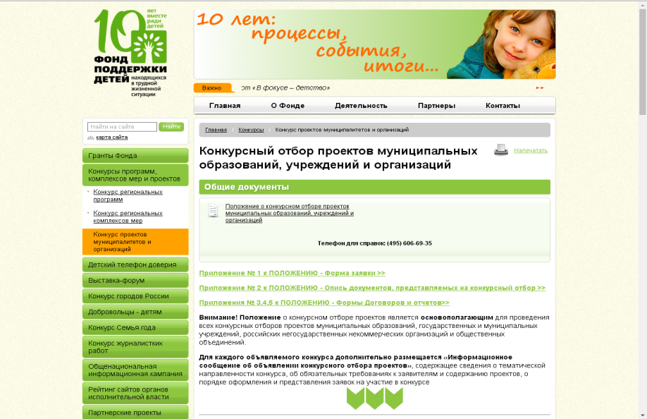
Проект «Радость движения
ЦЕЛЬ ПРОЕКТА:
Создание модели оказания комплексной помощи семьям, воспитывающим детей с нарушениями опорно-двигательной системы
Данный проект был подан на участие в конкурсном отборе инновационных социальных проектов муниципальных образований, направленных на развитие системы социальной поддержки детей, находящихся в трудной жизненной ситуации, на муниципальном уровне от администрации города Бердска Новосибирской области.
Проект реализовывался на территории
города Бердска Новосибирской области
с 1 апреля 2017 года по 30 сентября 2018 года
при финансовом участии Фонда поддержки детей, находящихся в трудной жизненной ситуации.

Slide 3
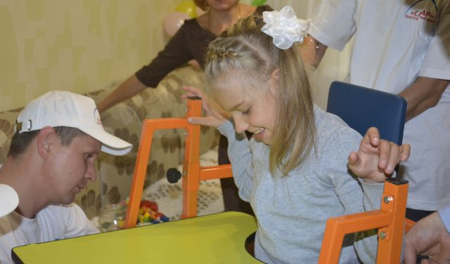
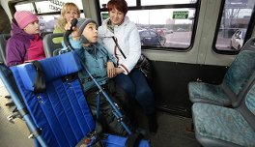
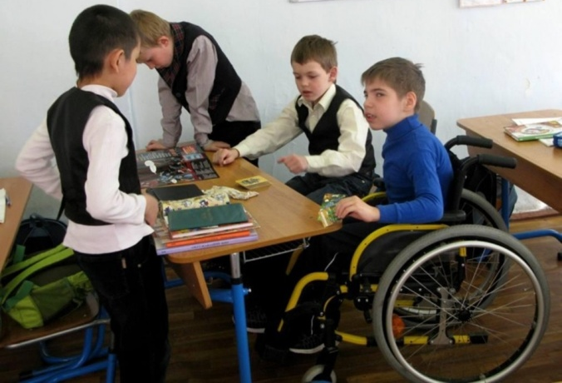
Участники проекта
Целевая группа детей с нарушениями опорно-двигательного аппарата, в возрасте 4 – 17 лет – 118 человек, а также здоровые дети из ближайшего окружения около 100 человек.
Специалисты, реализующие мероприятия проекта – 22 человека.
Добровольцы – 20 человек.
Проект «Радость движения

Slide 4
Направления проекта
Реализация проекта осуществлялась по четырём направлениям
Информирование
и консультирование
родителей и
специалистов
Добровольческое
движение
Социально-
культурная
деятельность
Социально-
медицинская
реабилитация
Кинезотерапия
Вибротерапия
Механотерапия
Электростимуляция
Магнитотерапия
Проведение семинаров – совещаний и круглых столов для специалистов
Консультирование и методическая помощь добровольцам
Индивидуальное и групповое консультирование родителей
Технология «Передышка
Технология «Наставничество»
Технология «Добровольческая деятельность»
Спортивно – массовые мероприятия
Культурно - массовые мероприятия
Занятия по развитию творческих способностей

Slide 5
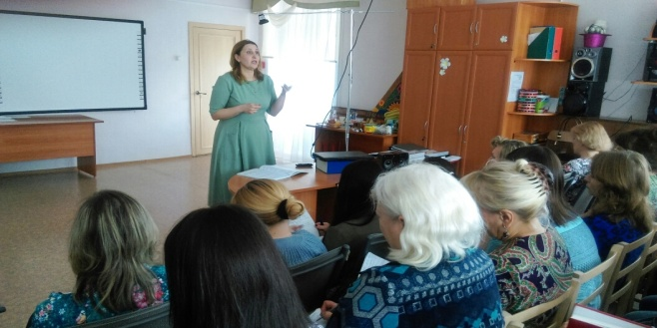
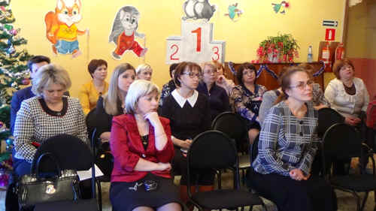
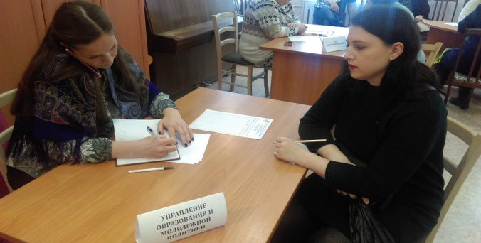
Информирование и консультирование родителей и специалистов
Стажировочные семинары по технологиям
сопровождения семей, воспитывающих
детей с ОВЗ
Семинары для специалистов по
межведомственному
взаимодействию по вопросам
профилактики инвалидизации детей
Супервизии, семинары,
консультирование добровольцев
Индивидуальные и групповые
консультации родителей детей-целевой
группы

Slide 6
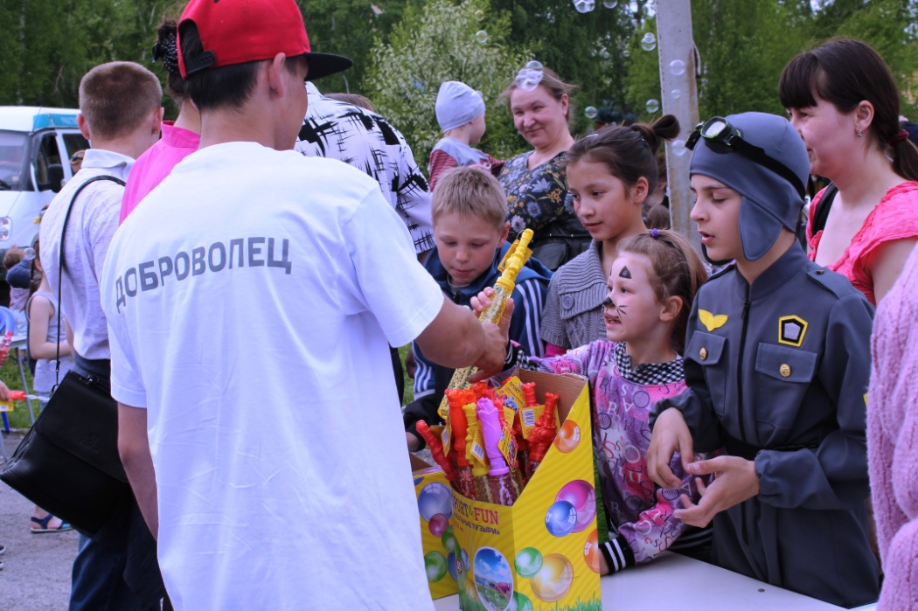
Добровольческое движение
ЭТАПЫ РЕАЛИЗАЦИИ ДОБРОВОЛЬЧЕСКОЙ ДЕЯТЕЛЬНОСТИ:
Проведение первичного собеседования и заполнение
анкеты добровольцем
Обучение добровольцев, консультирование, супервизия
Сбор запросов на виды помощи
Распределение добровольцев
ДЕЯТЕЛЬНОСТЬ
В СЕМЬЕ
СОПРОВОЖДЕНИЯ НА МЕРОПРИЯТИЯ
Добровольцы осуществляли присмотр и уход за детьми, занимали их играми и другой доступной деятельностью
сопровождали детей во время экскурсий, спортивных и праздничных мероприятий.

Slide 7
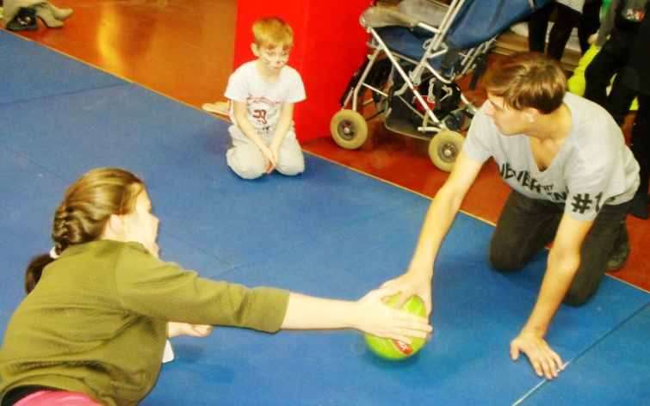
Добровольческое движение
ТЕХНОЛОГИЯ: «ПЕРЕДЫШКА ДЛЯ СЕМЕЙ, ВОСПИТЫВАЮЩИХ ДЕТЕЙ – ИНВАЛИДОВ И ДЕТЕЙ С ОГРАНИЧЕННЫМИ ВОЗМОЖНОСТЯМИ ЗДОРОВЬЯ»
Помощь в присмотре и уходе за детьми целевой группы
Организация развивающих и досуговых мероприятий
Оказание, при необходимости, помощь в передвижении до (и внутри) социальных объектов, которые посещает ребенок.
Специалисты, на период социально-медицинской, психолого-педагогической реабилитации ребенка из целевой группы соединяли родителей, в период «передышки», с помогающими службами и организациями города для решения возникающих затруднений.
Социальный отдых для родителей детей целевой группы дал положительный результат. Опрос родителей выявил, что часть родителей смогли поправить свое здоровье, часть -посетить предприятия оказания бытовых услуг населению, часть получить социальную поддержу в повышении социально-экономического положения семьи.

Slide 8
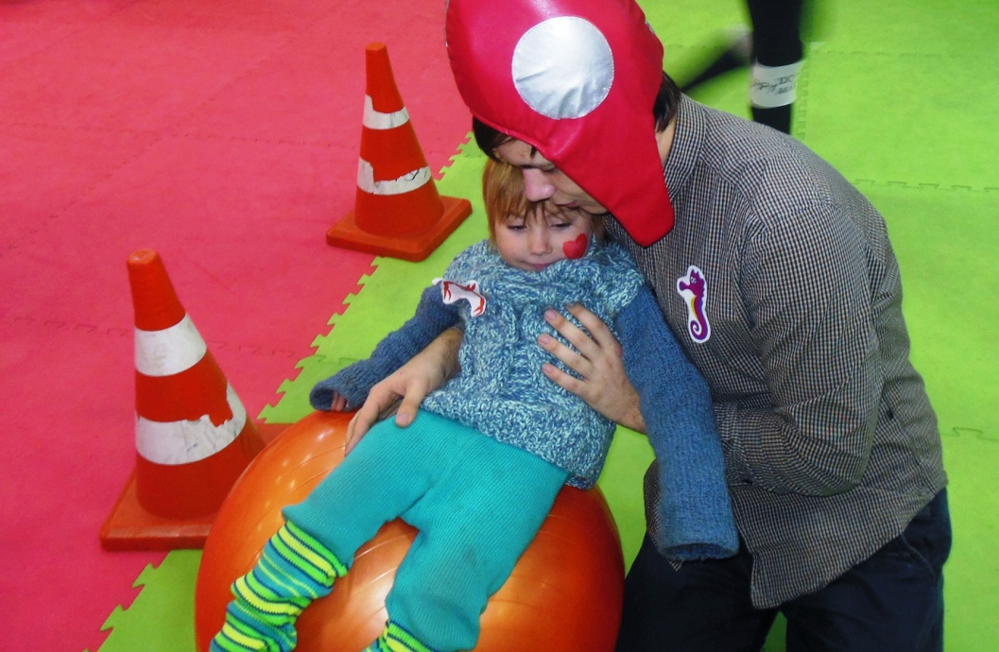
Добровольческое движение
ТЕХНОЛОГИЯ «НАСТАВНИЧЕСТВО, КАК ПРОЦЕСС СОПРОВОЖДЕНИЯ ДЕТЕЙ – ИНВАЛИДОВ И ДЕТЕЙ С ОГРАНИЧЕННЫМИ ВОЗМОЖНОСТЯМИ ЗДОРОВЬЯ»
осуществлялась в виде оказания социально-психолого-педагогической помощи и поддержки ребенку, который в силу физических особенностей, нуждается в помощи и поддержки.
Изучение отношения в семье к ребенку (отношение членов семьи к болезни ребенка и помощь в получении консультирования у специалистов при необходимости)
Психолого-педагогическое просвещение родителей по вопросам семейного воспитания, знакомство с положительным опытом воспитания детей с похожими трудностями
Оказание практической помощи семье (совместные игры и занятия с ребёнком, выполнение домашних заданий, прогулка и т.д.)
По результатом проекта из 20 детей, которых дома посещали добровольцы (по наблюдению родителей) у 16 детей значительно улучшилось общее эмоциональное состояние. Тесное взаимодействие по схеме: организация-наставник-семья со стороны родителей был оценен как положительный опыт. Данная технология показала, что стать опорой для ребенка с ограниченными возможностями здоровья могут не только родственники.

Slide 9
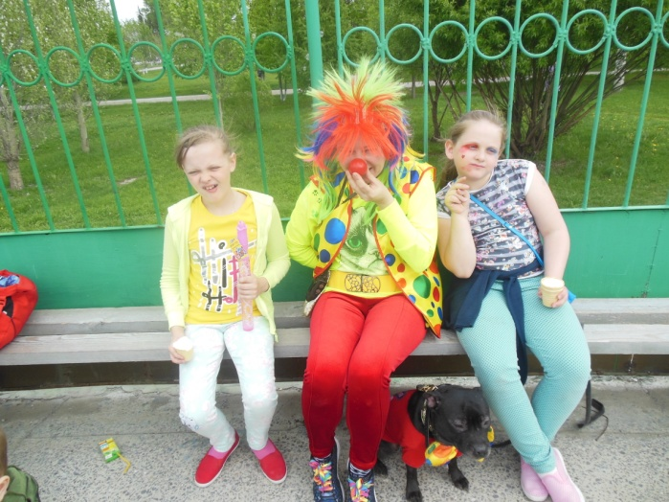
Добровольческое движение
ТЕХНОЛОГИИ ДОБРОВОЛЬЧЕСКОЙ РАБОТЫ С ЛИЦАМИ С НАРУШЕНИЕМ ОПОРНО-ДВИГАТЕЛЬНОГО АППАРАТА
Помощь в организации досуговых и социализирующих мероприятий (поздравления с праздниками, проведение спортивных и развлекательных программ и театрализованных представлений) и сопровождение.
Добровольцы, используя естественную среду в реабилитационном процессе, в полной мере способствовали формированию позитивных эмоций у детей.
У 68 детей, участников проекта, по наблюдениям родителей, активное участие в различных творческих и спортивных мероприятиях в полной мере способствовали формированию позитивных эмоций у детей, что позволило расширить круг друзей, стать более открытым, общительным, узнать, что-то новое, попробовать себя в каком-то непривычной, нестандартной обстановке.

Slide 10
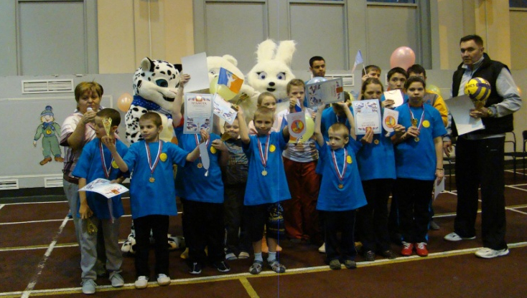
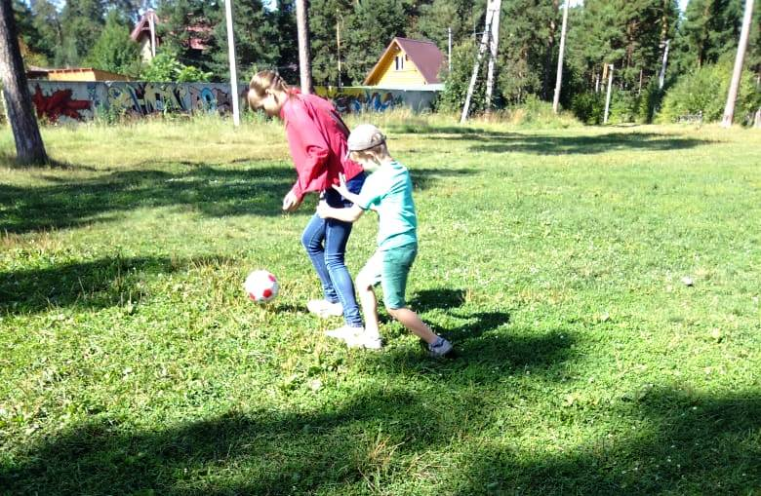
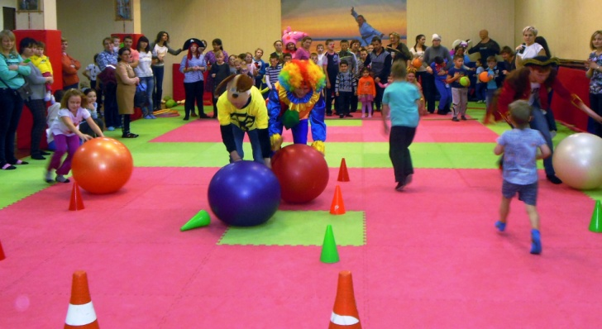
Социально-культурная деятельность
В рамках проекта организован цикл спортивно-массовых мероприятий
Мероприятия способствовали интеграции детей-инвалидов в жизнь общества, повышению их самооценки, волевых функций, а также укреплению здоровья и организации активного досуга детей целевой группы.
На мероприятиях поддерживалась положительная эмоциональная атмосфера. Поддержка родителей и добровольцев успешно способствовала закреплению разнообразия функций движения, позитивности навыков общения и взаимодействия со здоровыми сверстниками и взрослыми

Slide 11
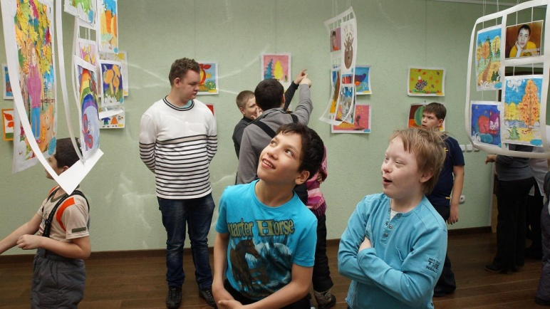
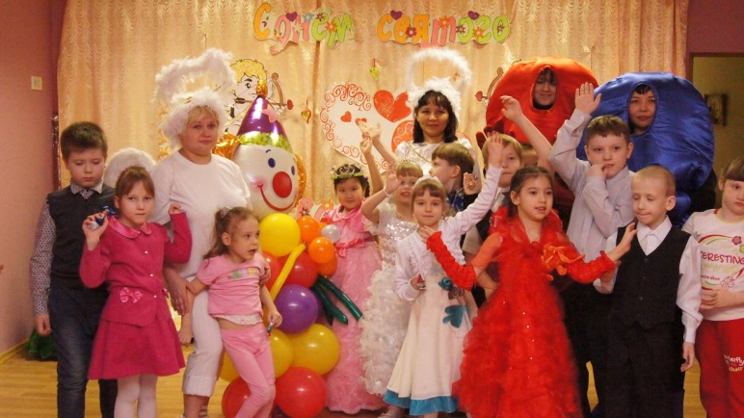
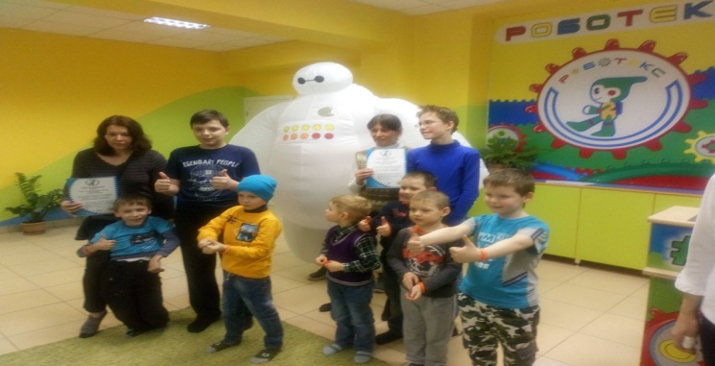
Социально-культурная деятельность
В рамках проекта организован цикл культурно-массовых мероприятий направленный на привлечение семей целевой группы к активным формам досуга.
В рамках проекта дети целевой группы и дети ближайшего окружения посетили экскурсии в пожарную часть, в развлекательный игровой семейный центр «Весёлый остров», в Бердский историко-художественный музей, в студию «Роботекс» с интерактивной программы «Робот и человек», в музей «Вот.Это.Да!», в гончарную мастерскую
Неоднократно посещали кинотеатр «Орион», а также посещали мероприятия приуроченные к календарным датам.
Все дети получили навыки устройства простейших коммуникаций в непривычных условиях общения с новыми детьми. У 68-и детей, со слов родителей и по наблюдениям специалистов, активная деятельность и атмосфера общих дел в полной мере способствовали формированию позитивных эмоций, что позволило расширить круг общения, содействовало формированию адекватной самооценки по формуле: "Если ты не похож на других, это не значит, что ты хуже".

Slide 12
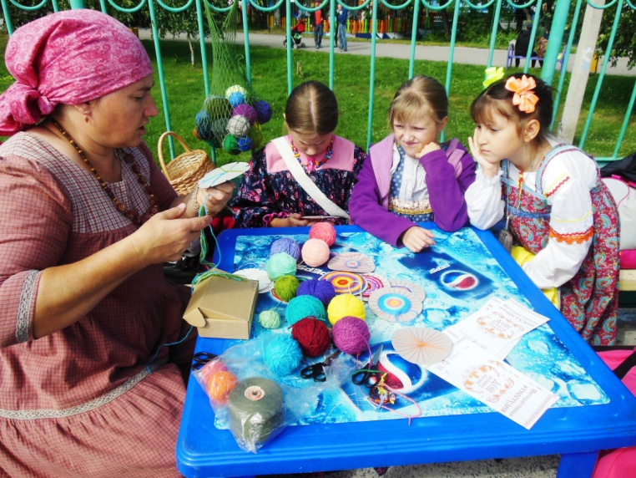
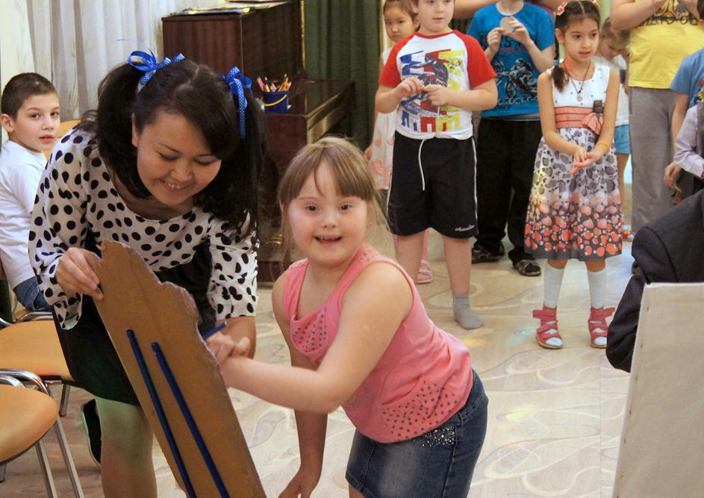
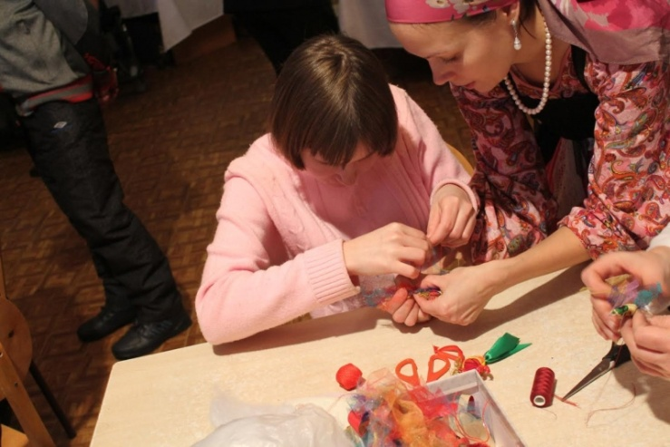
Социально-культурная деятельность
В рамках задачи расширения сети социальных контактов дети целевой группы посещали кружковые объединения, мастер – классы по лепке, рисованию, конструированию, музыкальные занятия, театральное искусство и др.

Slide 13
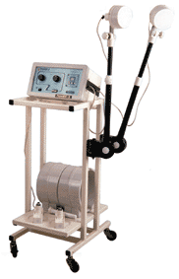
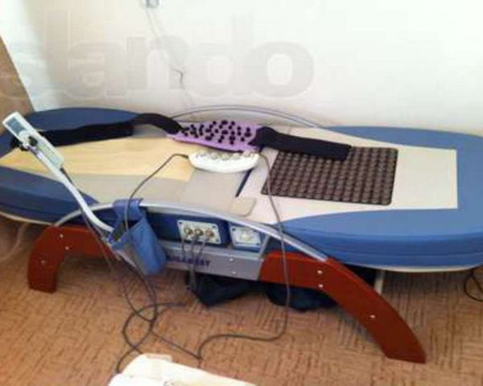
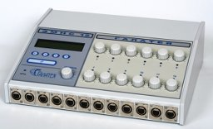
Социально-медицинская реабилитация
На базе кабинета физиотерапии Центра Юнона 100 детей из целевой группы прошли социально-медицинскую реабилитацию.
Социально-медицинская реабилитация способствовала улучшению координации движений и осанки детей целевой группы.
Все упражнения проводились под контролем специалиста, который следил за качеством выполняемых действий
МАГНИТОТЕРАПИЯ
ВИБРОТЕРАПИЯ
ЭЛЕКТРОСТИМУЛЯЦИЯ

Slide 14
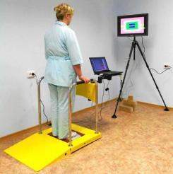
Социально-медицинская реабилитация
В рамках проекта, при финансовой помощи Фонда поддержки детей, находящихся в трудной жизненной ситуации приобретен
Тренажер «Стабилоплатформа с биологической обратной связью»
Тренажёр используется в качестве диагностики и коррекции различных отклонений спинальных нарушений детей целевой группы.
Преимущество стабилоплатформы, над другими кинезотренажёрами, оцененное специалистами центра, в наличии биологической обратной связи, позволяющей мгновенно корректировать действия и закреплять правильные стереотипы движений.
Дети, выполняя упражнения на стабилоплатформе, одновременно тренировали волевые функции, способствующие формированию произвольности: умения самостоятельно формировать внутренний план действий, в том числе и при устройстве коммуникации в микросоциуме.

Slide 15
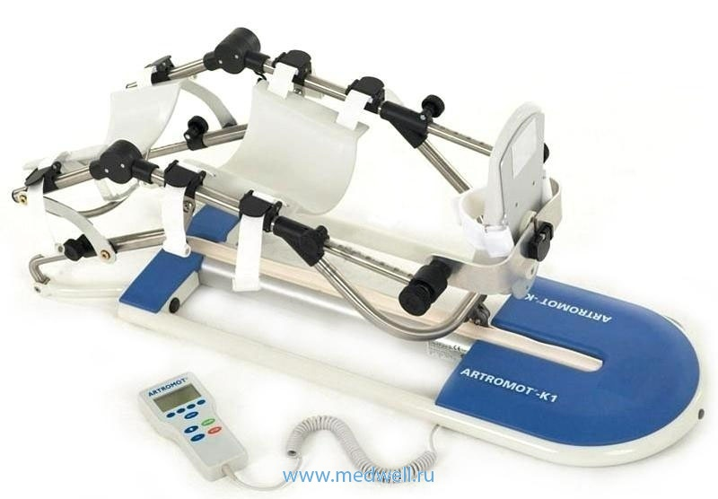
Социально-медицинская реабилитация
В рамках проекта, при финансовой помощи Фонда поддержки детей, находящихся в трудной жизненной ситуации приобретен :
Механотерапевтический аппарат непрерывной, пассивной разработки коленного и тазобедренного сустава, с ручным программным пультом
«ARTROMOT K1»
Аппарат используется для повышения спектра двигательной активности, для осуществления профилактических мероприятий, направленных на предотвращение тугоподвижности тазобедренных суставов

Slide 16
Коррекция развития детей, с нарушениями в движении и развитии речи
Речь – это высшая ступень развития человеческих функций, но для ее появления необходимо пройти много важных этапов – должна сформироваться доречевая зона, которая основывается на сенсомоторном развитии ребенка. Если у ребёнка тяжёлое речевое нарушение, такое как алалия; задержка речевого, психического, психомоторного развития; синдром дефицита внимания и гиперактивность; поведенческие, эмоциональные нарушения и сложности коммуникации в структуре аутизма; нарушение обработки сенсорной информации; сенсорная дезинтеграция; двигательные нарушения в структуре детского церебрального паралича; различные генетические синдромы, то реабилитацию НЕОБХОДИМО начинать с работы по сенсомоторной коррекции, с "работы с телом".

Slide 17
Коррекция развития детей, с нарушениями в движении и развитии речи

Slide 18
СПАСИБО ЗА ВНИМАНИЕ!

